Slide 1
«Классические логики»
Лекция №5
Цель лекции: : дать основные понятия классических логик.
Кафедра ИУ4 «Проектирование и технология производства ЭА» http://nanotech.iu4.bmstu.ru

Slide 2
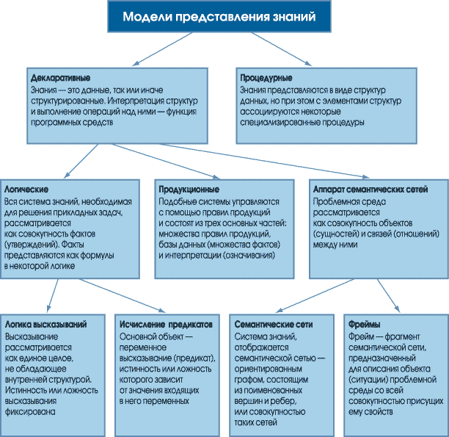
«Классические логики»
Лекция №5
Представление знаний
Кафедра ИУ4 «Проектирование и технология производства ЭА» http://nanotech.iu4.bmstu.ru

Slide 3
«Классические логики»
Лекция №5
Высказывание —это предложение, в котором содержится какая-то информация и которое может быть оценено как истинное или ложное.
Истина — И, Ложь — Л
Истина — 1, Ложь — 0
Кафедра ИУ4 «Проектирование и технология производства ЭА» http://nanotech.iu4.bmstu.ru

Slide 4
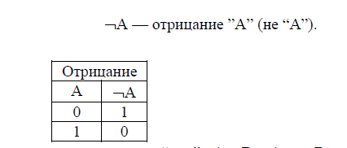
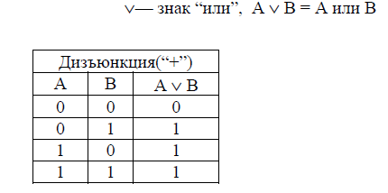
«Классические логики»
Лекция №5
Операции над высказываниями
Кафедра ИУ4 «Проектирование и технология производства ЭА» http://nanotech.iu4.bmstu.ru

Slide 5
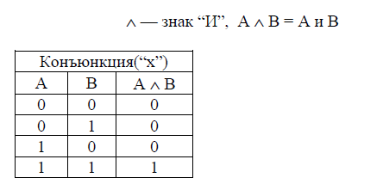
«Классические логики»
Лекция №5
Операции над высказываниями
Кафедра ИУ4 «Проектирование и технология производства ЭА» http://nanotech.iu4.bmstu.ru

Slide 6
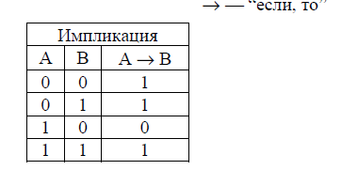
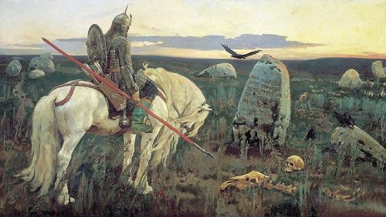
«Классические логики»
Лекция №5
Операции над высказываниями
Кафедра ИУ4 «Проектирование и технология производства ЭА» http://nanotech.iu4.bmstu.ru

Slide 7
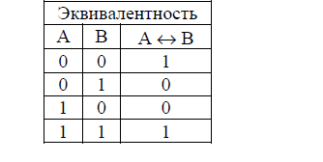
«Классические логики»
Лекция №5
Операции над высказываниями
Язык | НЕ | И | ИЛИ | Искл. ИЛИ | Эквив. | Не экв. | Другие
С++ | ! | && | || | ^ | == | !=
VHDL | NOT | AND | OR | XOR | = | !=
Кафедра ИУ4 «Проектирование и технология производства ЭА» http://nanotech.iu4.bmstu.ru

Slide 8
«Классические логики»
Лекция №5
Под сложными высказываниями будем понимать такие высказывания, которые образуются из других высказываний с помощью союзов “и”, “или”, “если ..., то ...” и др.
Сложное утверждение «A и B» представляем как A & B,
«А или В» - A ∨ B,
«Если А, то В» (вариант «А только если В») A→ B,
«Неверно А» («Не А») ¬А .
А - идет дождь;
В - дорога мокрая.
(А→В)→(¬В→¬А).
Кафедра ИУ4 «Проектирование и технология производства ЭА» http://nanotech.iu4.bmstu.ru

Slide 9


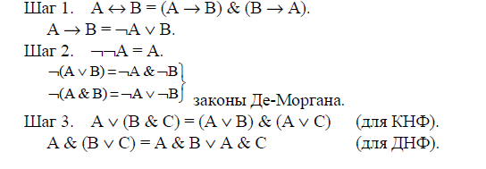
«Классические логики»
Лекция №5
→
Кафедра ИУ4 «Проектирование и технология производства ЭА» http://nanotech.iu4.bmstu.ru

Slide 10
«Классические логики»
Лекция №5
Предикат
(от лат. praedicatum высказанное)
Термин, означающий член предложения - сказуемое.
Студент уныло слушает лектора
Cубъект Атрибут Предикат Объект
Другое значение термина «предикат» -
Отношение между лицами, предметами, событиями, явлениями.
Слушает (кто , кого , как)
Кафедра ИУ4 «Проектирование и технология производства ЭА» http://nanotech.iu4.bmstu.ru

Slide 11




«Классические логики»
Лекция №5
Алфавит
Базовые символы
Предметные переменные
Предметные константы
Функциональные символы
Предикатные символы
Кафедра ИУ4 «Проектирование и технология производства ЭА» http://nanotech.iu4.bmstu.ru

Slide 12



«Классические логики»
Лекция №5
Пример
Предметные константы
Функциональные символы
Предикатные символы
Кафедра ИУ4 «Проектирование и технология производства ЭА» http://nanotech.iu4.bmstu.ru

Slide 13
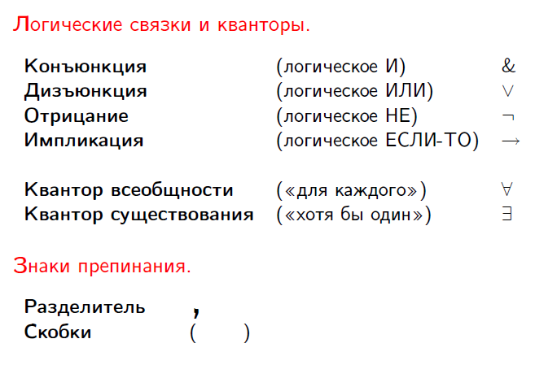
«Классические логики»
Лекция №5
Алфавит
Кафедра ИУ4 «Проектирование и технология производства ЭА» http://nanotech.iu4.bmstu.ru

Slide 14
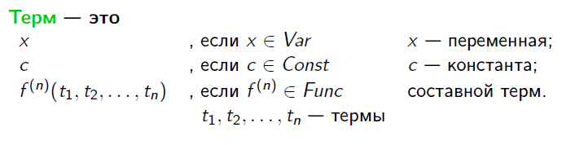

«Классические логики»
Лекция №5
Синтаксис
Кафедра ИУ4 «Проектирование и технология производства ЭА» http://nanotech.iu4.bmstu.ru

Slide 15
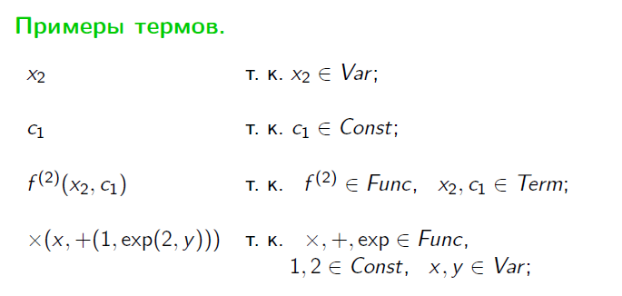
«Классические логики»
Лекция №5
Синтаксис
Кафедра ИУ4 «Проектирование и технология производства ЭА» http://nanotech.iu4.bmstu.ru

Slide 16
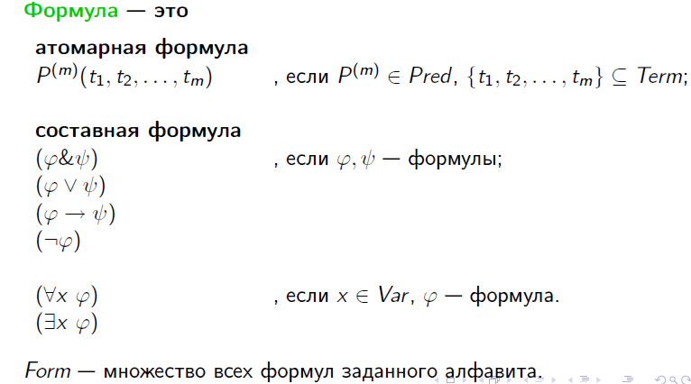
«Классические логики»
Лекция №5
Синтаксис
Кафедра ИУ4 «Проектирование и технология производства ЭА» http://nanotech.iu4.bmstu.ru

Slide 17
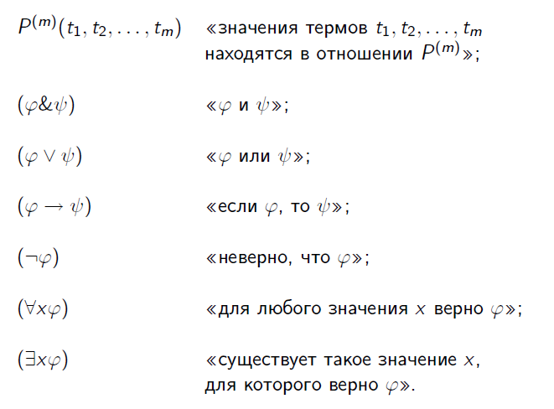
«Классические логики»
Лекция №5
Синтаксис
Кафедра ИУ4 «Проектирование и технология производства ЭА» http://nanotech.iu4.bmstu.ru

Slide 18
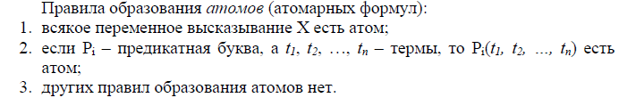
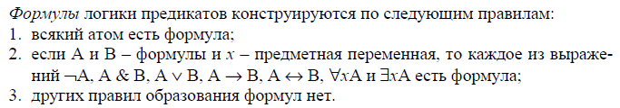
«Классические логики»
Лекция №5
Синтаксис
Кафедра ИУ4 «Проектирование и технология производства ЭА» http://nanotech.iu4.bmstu.ru

Slide 19
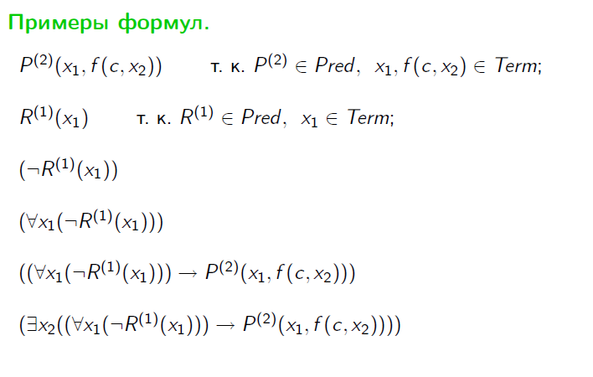
«Классические логики»
Лекция №5
Синтаксис
Кафедра ИУ4 «Проектирование и технология производства ЭА» http://nanotech.iu4.bmstu.ru

Slide 20

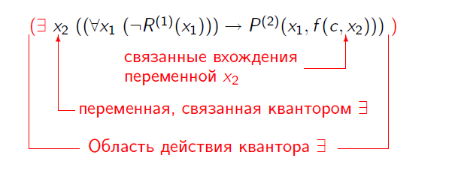
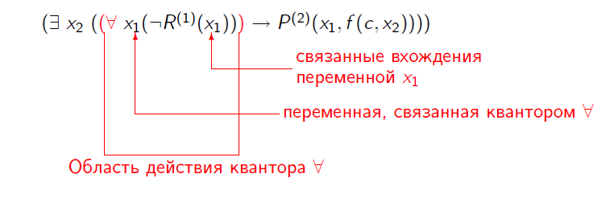
«Классические логики»
Лекция №5
Кафедра ИУ4 «Проектирование и технология производства ЭА» http://nanotech.iu4.bmstu.ru

Slide 21
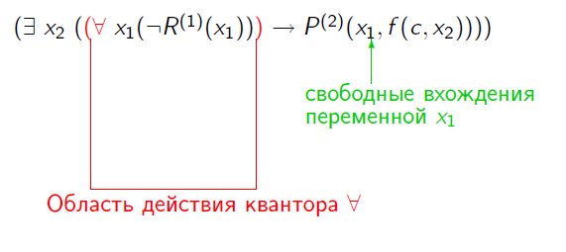
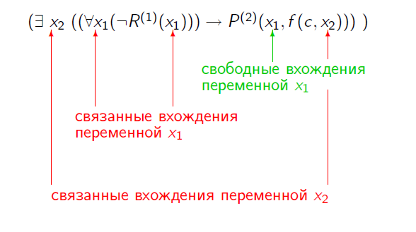
«Классические логики»
Лекция №5
Кафедра ИУ4 «Проектирование и технология производства ЭА» http://nanotech.iu4.bmstu.ru

Slide 22
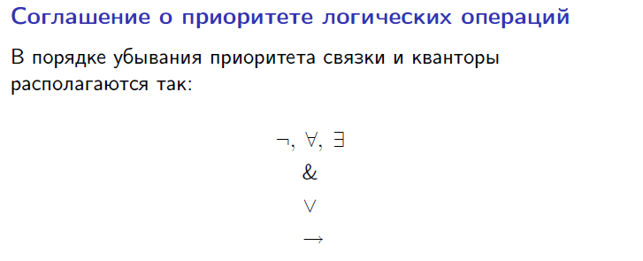
«Классические логики»
Лекция №5
Кафедра ИУ4 «Проектирование и технология производства ЭА» http://nanotech.iu4.bmstu.ru

Slide 23

«Классические логики»
Лекция №5
Пример правильного восстановления скобок
Кафедра ИУ4 «Проектирование и технология производства ЭА» http://nanotech.iu4.bmstu.ru

Slide 24
«Классические логики»
Лекция №5
Если все предметные переменные замещены предметными постоянными, тогда предикат превращается в высказывание
P(x) - предикат
x=5
P(5) - высказывание
Кафедра ИУ4 «Проектирование и технология производства ЭА» http://nanotech.iu4.bmstu.ru

Slide 25


«Классические логики»
Лекция №5
Кафедра ИУ4 «Проектирование и технология производства ЭА» http://nanotech.iu4.bmstu.ru

Slide 26
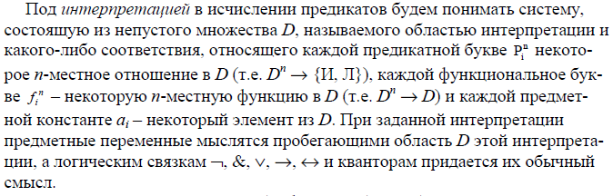
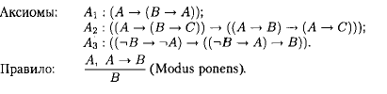
«Классические логики»
Лекция №5
Семантика
Кафедра ИУ4 «Проектирование и технология производства ЭА» http://nanotech.iu4.bmstu.ru

Slide 27
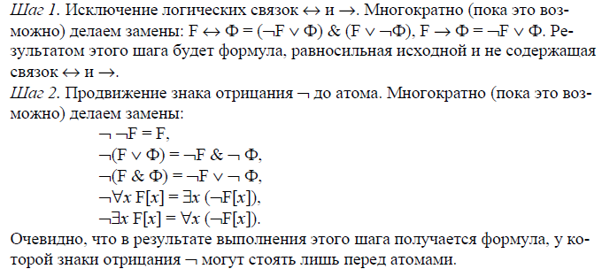
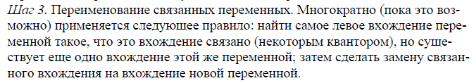
«Классические логики»
Лекция №5
Кафедра ИУ4 «Проектирование и технология производства ЭА» http://nanotech.iu4.bmstu.ru

Slide 28
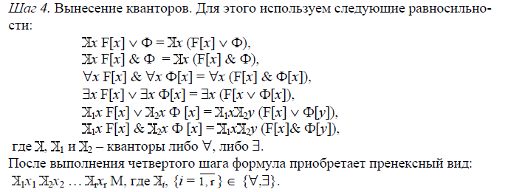
«Классические логики»
Лекция №5
Кафедра ИУ4 «Проектирование и технология производства ЭА» http://nanotech.iu4.bmstu.ru

Slide 29
«Классические логики»
Лекция №5
Автоматическое доказательство теорем
Процедура вывода Эрбрана
Метод резолюций
Кафедра ИУ4 «Проектирование и технология производства ЭА» http://nanotech.iu4.bmstu.ru

Slide 30
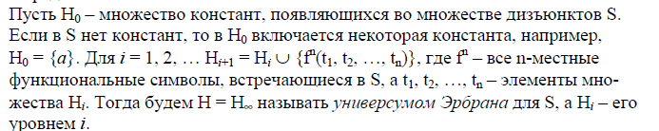
«Классические логики»
Лекция №5
Автоматическое доказательство теорем
Универсум Эрбрана
Кафедра ИУ4 «Проектирование и технология производства ЭА» http://nanotech.iu4.bmstu.ru

Slide 31
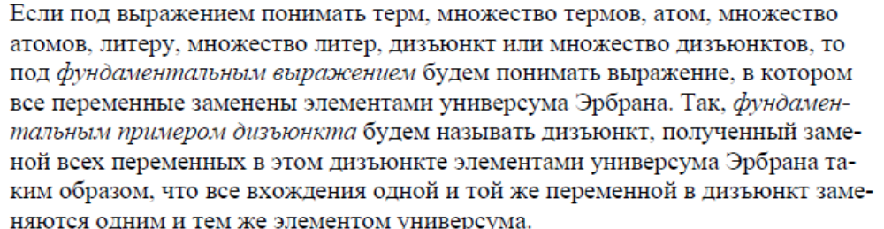
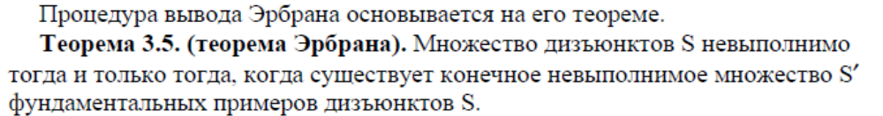
«Классические логики»
Лекция №5
Автоматическое доказательство теорем
Процедура вывода Эрбрана
Кафедра ИУ4 «Проектирование и технология производства ЭА» http://nanotech.iu4.bmstu.ru

Slide 32

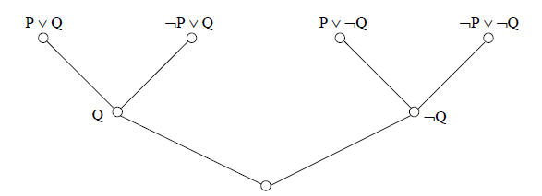
«Классические логики»
Лекция №5
Автоматическое доказательство теорем
2. Метод резолюции
Modus ponens
«Если известно, что высказывание «А» влечет (имплицирует) высказывание «В»,
а также известно, что высказывание «А» истинно, то, следовательно,
«В» истинно.
Л
Кафедра ИУ4 «Проектирование и технология производства ЭА» http://nanotech.iu4.bmstu.ru

Slide 33
«Классические логики»
Лекция №5
Как мир меняется!
И как я сам меняюсь!
Лишь именем одним я называюсь,
На самом деле то, что именуют мной,
Не я один. Нас много. Я – живой.
Н. Заболоцкий
Кафедра ИУ4 «Проектирование и технология производства ЭА» http://nanotech.iu4.bmstu.ru

Slide 34
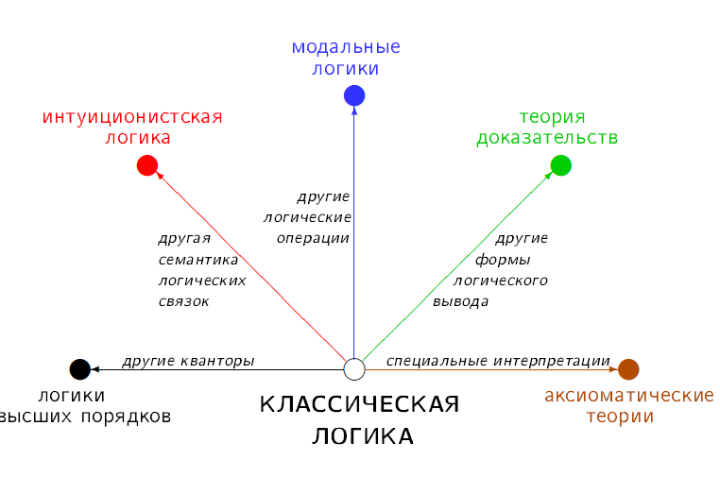
«Классические логики»
Лекция №5
Кафедра ИУ4 «Проектирование и технология производства ЭА» http://nanotech.iu4.bmstu.ru

Slide 35
«Классические логики»
Лекция №5
Основные выводы:
Изучены основные понятия теории классических логик;
Рассмотрено применение теории при решении задач конструкторско-технологической информатики;
Кафедра ИУ4 «Проектирование и технология производства ЭА» http://nanotech.iu4.bmstu.ru

